Slide 1
Основи біореології

Slide 2
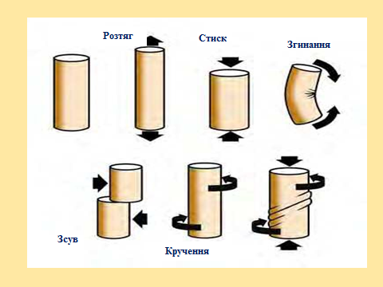
Види деформацій

Slide 3
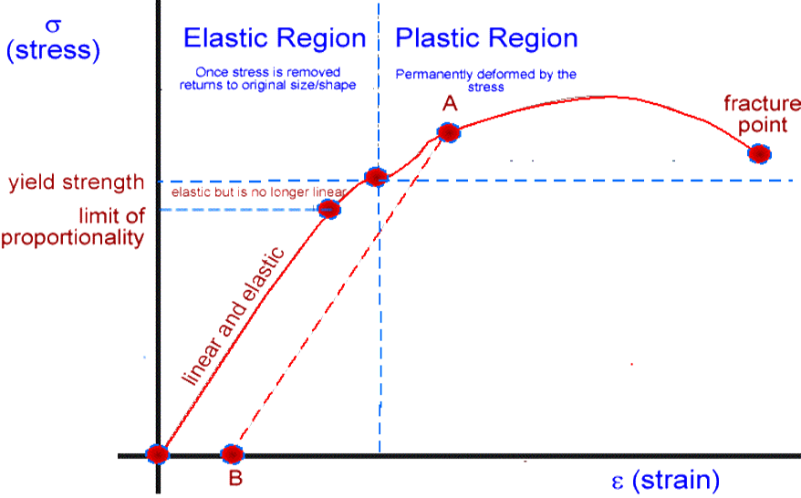
Діаграма напруження - деформація

Slide 4
Механічні властивості матеріалів
Пружність - це здатність напруженого тіла відновити свої розміри та форму після зняття зовнішніх сил. Якщо тіло повністю відновить первісну форму і розміри, воно називається ідеально пружнім.
Жорсткість - це здатність чинити опір у відповідь на прикладену силу.
Еластичність – здатність змінювати розміри під дією зовнішніх сил.
Пластичність – здатність зберігати набуту форму та розміри після зняття навантаження.

Slide 5
Механічні властивості матеріалів
Крихкість - властивість матеріалу піддаватися руйнуванню (перехід від пластичної поведінки до точки руйнування)
В'язкість - властивість матеріалу протистояти зміні його форми при деформацій зсуву (тертя між внутрішніми шарами рідини чи газу при їх відносному переміщенні).
Текучість (флюїдність) - здатність матеріалу (речовини) текти (відносне переміщення внутрішніх шарів рідини чи газу), фізична характеристика протилежна в'язкості.

Slide 6
Types of biological tissues
Epithelial Tissue | The skin, outer and inner covering of the body and the bodies organs and cavities
Connective Tissue = Extracellular Matrix + Some types of specific cells: fibroblasts, adipocytes, macrophages, mast cells, leukocytes. | Loose connective tissue
 | Fibrous (Dense) connective tissue
 | Adipose (Fat) tissue
 | Curtilage
 | Bone tissue
 | Blood
Muscle Tissue | Skeletal muscles | Smooth muscles | Cardiac muscles
Nerve Tissue | Neurons

Slide 7
Пружні властивості біологічних тканин залежать від:
структури тканини
функціонального стану тканини, який має тенденцію змінюватися з віком
Прикладеного навантаження: тип та величина
часу (тривалості), напрямку і швидкості прикладеного навантаження

Slide 8
Структурні фактори
Більшість біологічних тканин є композиційними матеріалами і мають як рідкі, так і тверді властивості - є в'язкопружними.
Є два основні білкові компоненти біологічних тканин, які суттєво впливають на загальні механічні властивості та поведінку тканин: колаген та еластин.

Slide 9
Колаген
Колаген - це білок, що складається із завитих фібрил, що агрегуються у волокна.
Механічні властивості колагенових фібрил такі, що кожну фібрилу можна розглядати як механічну пружину, а кожне волокно - як збірку пружин.
Колагенові волокна характеризуються твердо-рідкими або в'язкопружними властивостями з відносно високою міцністю на розрив та слабкою стійкістю до стиснення.

Slide 11
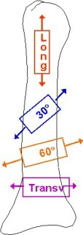
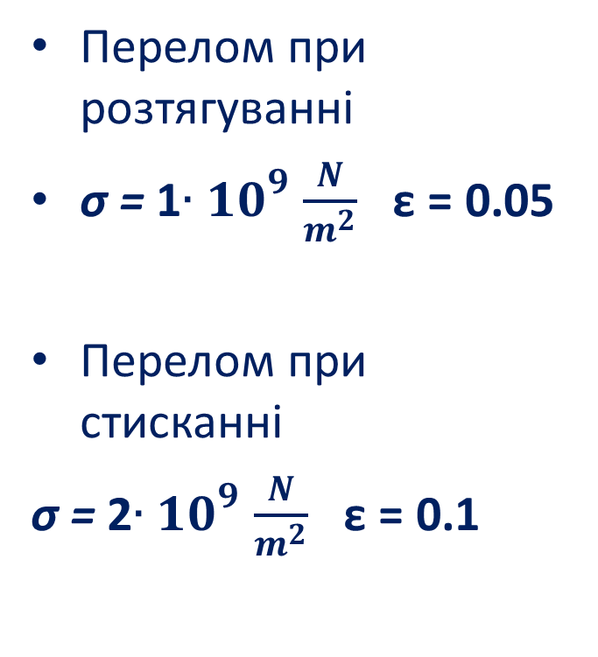
Анізотропія кістки
Перелом при розтягуванні
σ = 1$∙{10}^{9}$ $\frac{N}{m^{2}}$ ε = 0.05
Перелом при стисканні
σ = 2$∙{10}^{9}$ $\frac{N}{m^{2}}$ ε = 0.1

Slide 12
Еластін
Еластин - волокнистий білок з властивостями в'язкопружнього матерілу.
Еластинові волокна мають низьку жорсткість в межах 200% подовження з подальшою короткою областю, де жорсткість різко збільшується до розриву.

Slide 13
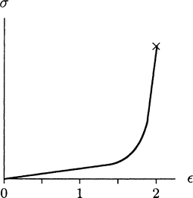
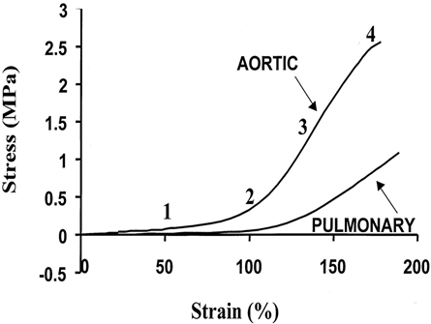
Деформація еластину та артеріальних судин

Slide 14
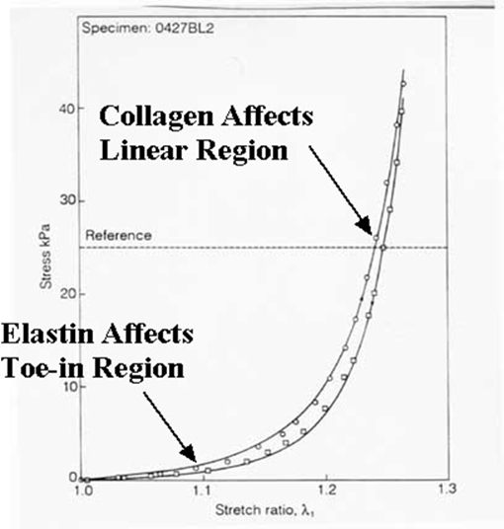

Slide 15
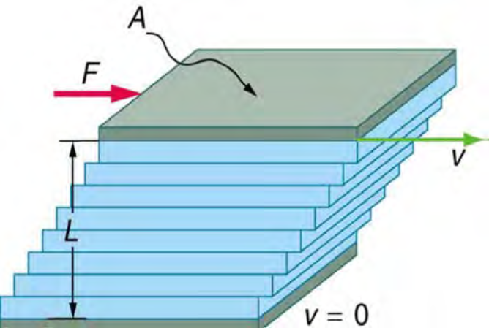

В'язкість
F $=$ η $∙$ S$∙$ $\frac{∂V}{∂y}$
$τ= \frac{F}{S}$ = η $∙$ $\frac{∂V}{∂y}$

Slide 16
В'язкість деяких важливих біологічних рідин в миліпаскалях (мПа)
В залежності від температури (t° C)
Температура t° C | 0 | 20 | 37 | 40 | 100
рідина
Вода | 1.792 | 1.002 | 0.6947 | 0.653 | 0.282
Плазма крові |  | 1.810 | 1.257
Цільна кров |  | 3.015 | 2.084
Етиловий спирт |  | 1.20
Метанол |  | 0.584
Глицерин |  | 1500
Олія (оливкова) |  | 138
Молоко |  | 3.0
Мед |  | 2000 - 10000

Slide 17
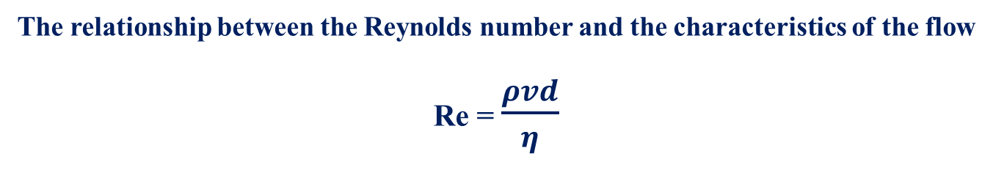
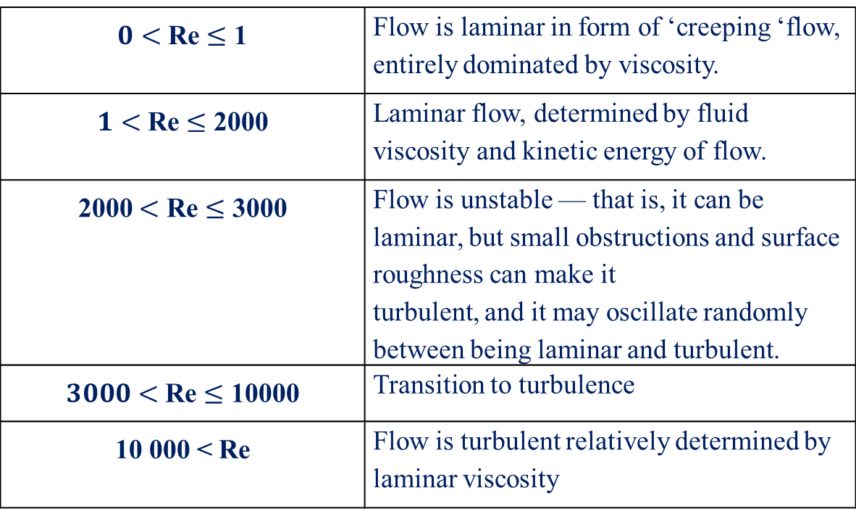
The relationship between the Reynolds number and the characteristics of the flow
Re = $\frac{ρvd}{η}$
$0<$ Re $≤$ 1 | Flow is laminar in form of ‘creeping ‘flow, entirely dominated by viscosity.
$1<$ Re $≤$ 2000 | Laminar flow, determined by fluid viscosity and kinetic energy of flow.
2000 $<$ Re $≤$ 3000 | Flow is unstable — that is, it can be laminar, but small obstructions and surface roughness can make it turbulent, and it may oscillate randomly between being laminar and turbulent.
$3000<$ Re $≤$ 10000 | Transition to turbulence
10 000 < Re | Flow is turbulent relatively determined by laminar viscosity

Slide 18
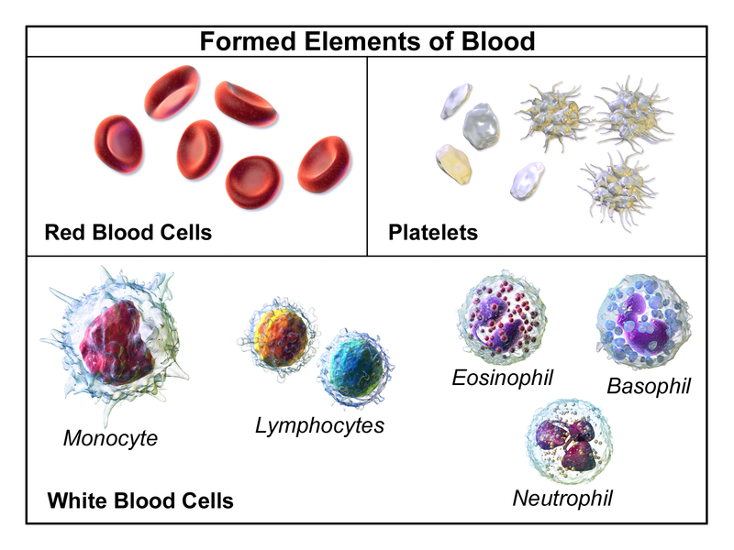

Slide 19
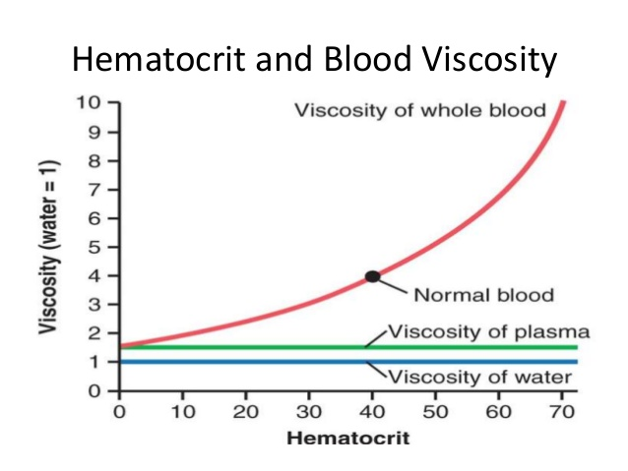
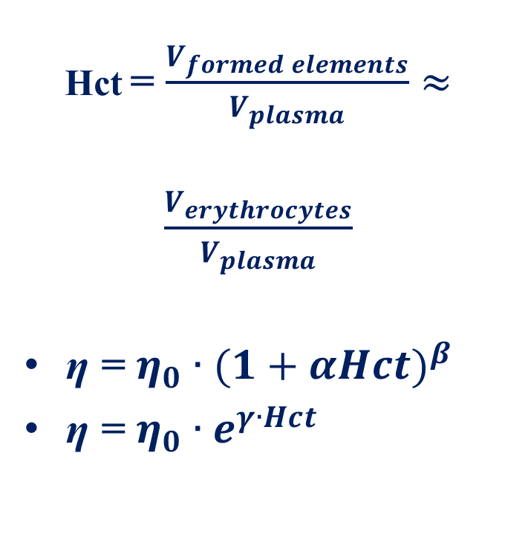
В'язкість крові
Hct = $\frac{V_{formed elements}}{V_{plasma}}$ $≈$ $\frac{V_{erythrocytes}}{V_{plasma}}$
η = $η_{0}∙$ ${(1+αHct)}^{β}$
η = $η_{0}∙e^{γ∙Hct}$

Slide 20
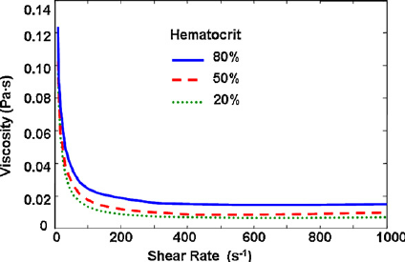

Slide 21
